Slide 1

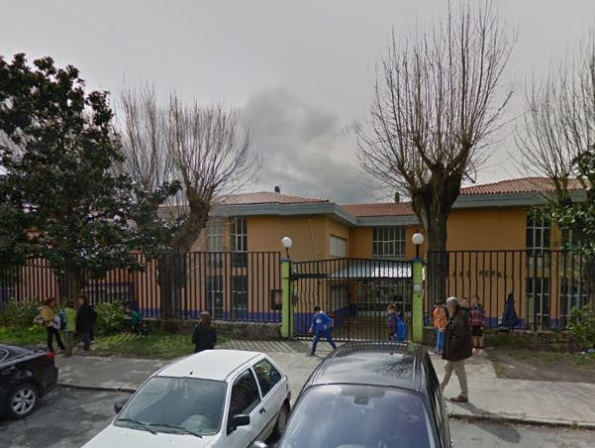
Metodoloxías activas e inclusivas
Estratexias de avaliación de procesos e resultados
CFR FERROL
08 de Marzo 2017

Slide 2
Premisa inicial
Solo sé que no sé nada (Sócrates)
Cuanto más conozco del mundo, más me doy cuenta de todo lo que me falta por conocer.
Hoy no aprenderemos a evaluar. Reflexionaremos sobre ello.

Slide 3

La Prueba de Evaluación
¿Qué es una Prueba?
Demostración
¿Qué es la evaluación?
Medición

Slide 4
La Prueba de Evaluación
¿Qué pasa si sabemos que lo sabe?

Slide 5
Conceptos Básicos en la Evaluación
Validez:
Fiabilidad:
Medimos lo que queremos medir
Lo medimos con exactitud

Slide 6
Evolución de por áreas
PSICOMETRÍA

Slide 7
¿Qué queremos medir en un examen?
Contenido teórico
Capacidad lecto-escritora
Capacidad de memorización
Caligrafía
Motricidad fina
Ortografía
Vocabulario
Expresión escrita
Expresión oral
Capacidad de razonamiento
Capacidad de relación
Meta-cognición

Slide 8
Capacidad lecto-escritora
Decodificación visual
Decodificación fonológica
Lenguaje semántica
Lenguaje sintáctico
Lenguaje pragmático
Comprensión y razonamiento de texto

Slide 9
Exámenes adaptados
¿Se adaptan exámenes?
¿De qué me sirve adaptar exámenes?
¿A quién le adapto los exámenes?
¿Cuándo adapto exámenes?

Slide 10
6 Formas de examen clásicas
Desarrollo
Preguntas cortas
Relacionar
Comentario de texto
Test
Examen oral

Slide 11
Otras formas de evaluar
Evaluación colectiva
Resolver un dilema
Retro-evaluación
Vídeo Examen
Examen práctico
Proyecto o prototipo
Misión o reto
Trabajo de investigación

Slide 12
Vídeo Examen de edad media

Slide 13
La autoevaluación
EDUCAR CON EL EJEMPLO

Slide 14
La autoevaluación
Encuestas semiestructuradas
Cuestionarios almunos de cada sesión
Calificación habilidades, refuerzos, y formatos
Evaluación por supervisión directa
Mentorazgo

Slide 15
Mentorazgo
Focus Aula

Slide 16

Gracias por intentar hacer un mundo mejor.
estevezr.javier@gmail.com
www.unidadfocus.com
www.facebook.com/unidadfocus

